Slide 1

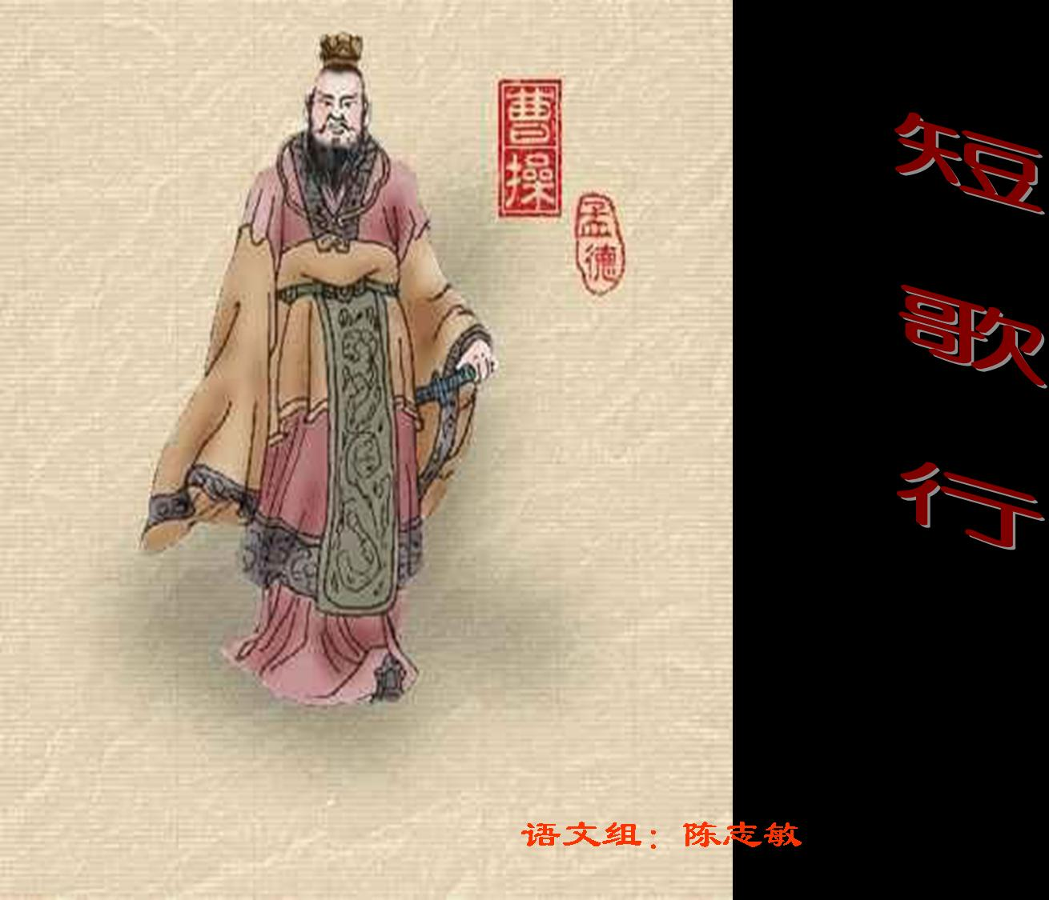
短歌行
曹操

Slide 2

曹操(155—220)字孟德,东汉末年政治家、军事家、文学家。他是“建安文学”的开创者。与其子曹丕、曹植合称“三曹”。他们开创的一代诗风，被称为“建安风骨”。团结在他们周围的一批诗人叫“建安诗人”。子曹丕称帝，追尊为魏武帝。
曹操其人

Slide 3

■ 写作背景
建安十三年, 赤壁大战前夕,正直这年冬天十一月十五日夜，皓月当空，江面风平浪静，曹操乘船查看水寨，后酒宴众文武,酒至兴处,忽然听到乌鸦往南飞鸣而去,曹操感此景而横槊赋诗，歌此千古名作《短歌行》.
《三国演义》片断《横槊赋诗》

Slide 4



《短歌行》题解
什么叫短歌？《乐府题解》
认为长歌、短歌是指歌声长短而言。一般说，长歌比较热烈奔放，而短歌的节奏比较短促，低吟短唱，适于抒发内心的忧愁和苦闷。

Slide 5
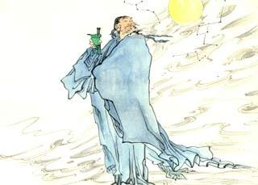
文本探究
第一层分析
对酒当歌，人生几何？譬如朝露，去日苦多。
慨当以慷，忧思难忘。何以解忧？唯有杜康。
一边喝酒一边高歌，人生短促日月如梭。好比晨露转瞬即逝，失去的时日实在太多！席上歌声激昂慷慨，忧郁长久填满心窝。靠什么来排解忧闷？唯有狂饮方可解脱。
人生短促 借酒浇愁

Slide 6
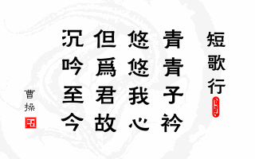
文本探究
第二层分析
青青子衿，悠悠我心。但为君故，沉吟至今。
呦呦鹿鸣，食野之苹。我有嘉宾，鼓瑟吹笙。
那穿着青领（周代学士的服装）的学子哟，你们令我朝夕思慕。正是因为你们的缘故，我一直低唱着《子衿》歌。 阳光下鹿群呦呦欢鸣，悠然自得啃食在绿坡。一旦四方贤才光临舍下，我将奏瑟吹笙宴请宾客。
思慕贤才 宴饮嘉宾

Slide 7
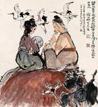
文本探究
第三层分析
明明如月，何时可掇？忧从中来，不可断绝。
越陌度阡，枉用相存。契阔谈宴，心念旧恩。
当空悬挂的皓月哟，你运转着，永不停止；我久蓄于怀的忧愤哟，突然喷涌而出汇成长河。远方宾客踏着田间小路，一个个屈驾前来探望我。彼此久别重逢谈心宴饮，争着将往日的情谊诉说。
忧思不绝 礼待贤士
迎
仰慕贤才

Slide 8
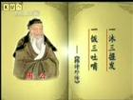
文本探究
第四层分析
月明星稀，乌鹊南飞。绕树三匝，何枝可依？
山不厌高，海不厌深。周公吐哺，天下归心。
明月升起 ，星星闪烁，一群寻巢乌鹊向南飞去。绕树飞了三周却没敛翅，哪里才有它们栖身之所？高山不辞土石才见巍峨，大海不弃涓流才见壮阔。只有像周公那样见到贤才，吐出口中正在咀嚼的食物礼待才能使天下人心都归向我。
贤才择主 招揽人才
迎
天下归心

Slide 9

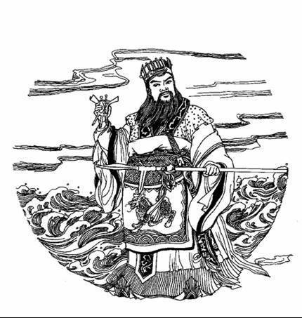
忧
忧思难忘。何以解忧？
忧从中来，不可断绝
作者究竟 忧 什么？

Slide 10
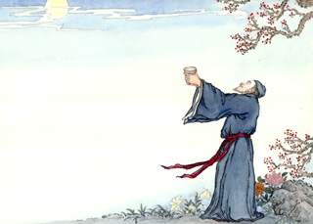
对酒当歌，人生几何!
譬如朝露，去日苦多。
慨当以慷，忧思难忘。
何以解忧？唯有杜康。
朝露
喻
忧
人生短暂
功业未就

Slide 11
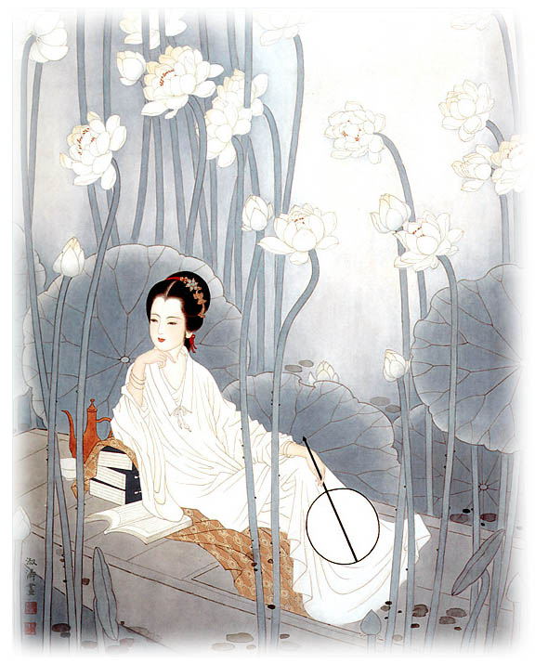
典故
《诗经·郑风·子衿》
姑娘思念情人
曹操思念贤才

Slide 12
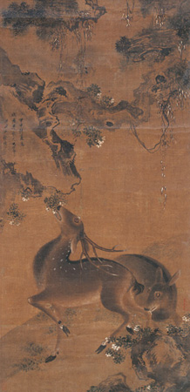
典故
呦呦鹿鸣，食野之苹。
我有嘉宾，鼓瑟吹笙。
——《诗经·小雅·鹿鸣》
对贤才竭诚欢迎

Slide 13
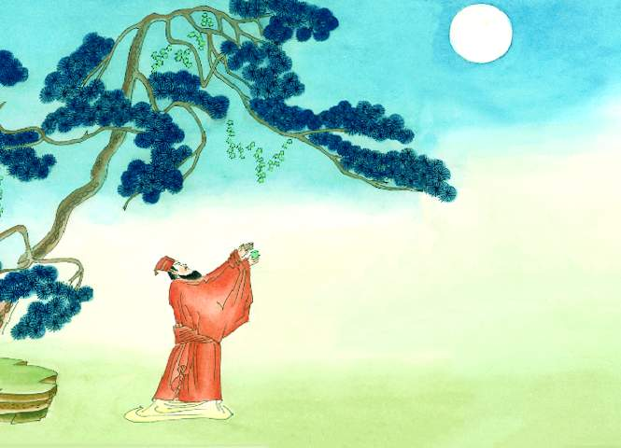
明明如月,何时可掇?
忧从中来，不可断绝。
月亮
喻
贤才

Slide 14
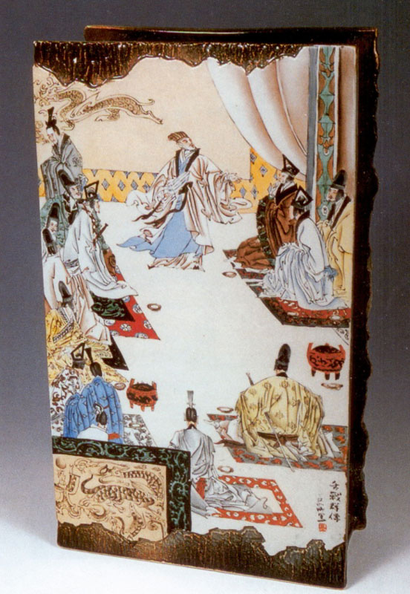
越陌度阡，枉用相存。
契阔谈讌，心念旧恩。
想象贤才归己时的
欢乐场面

Slide 15
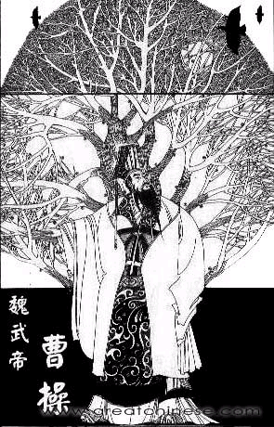
良禽择木而栖
忠臣择主而事
比兴
月明星稀 ，
乌鹊南飞 。
绕树三匝 ，
何枝可依？
乌鸦
喻
人才

Slide 16
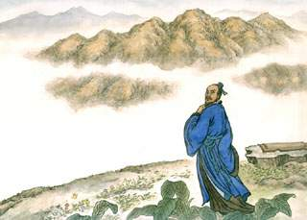
典故
山不厌高,海不厌深。
将广纳贤才
《管子 ·形解》：“海不辞水，故能成其大；山不辞土，故能成其高；明主不厌人，故能成其众；士不厌学，故能成其圣。”

Slide 17
典故
周公吐哺，天下归心．
《史记·鲁周公世家》的一个典故。周公曾“一沐三握发，一饭三吐哺”
诚心纳英才
志
一统天下

Slide 18
课外拓展
请谈谈《短歌行》中曹操表露的思
想感情有何现实意义。
从写作的角度
敢于创新，抒发真情实感
从人才的角度
广纳人才，唯才是举
从人生理想的角度
积极进取，建功立业
从反腐倡廉的角度
全心全意为国家为民族
从国家政治的角度
国家的统一、安定是主流

